Slide 1
O texto é de um comercial
criado por Washington Olivetto
e que foi veiculado nos cinemas
recentemente.
No filme , a tela fica toda branca
enquanto a narração diz o seguinte:

Slide 2
Esse comercial não tem mulher de biquíni,

Slide 3
não tem cachorro,

Slide 4
não tem criança,

Slide 5
não tem bebezinho.

Slide 6
Esse comercial não tem casal,

Slide 7
não tem beijo,

Slide 8
não tem família tomando café da manhã.

Slide 9
Esse comercial não tem música de sucesso,

Slide 10
não tem efeito especial,

Slide 11
não tem tartaruga jogando bola.

Slide 12
Esse comercial não tem gente famosa,

Slide 13
nem garoto propaganda.

Slide 14
Porque esse comercial é para vender um produto

Slide 15
que ninguém precisa ser convencido a comprar...

Slide 16
que você adora consumir

Slide 17
e que, por sinal

Slide 18
você até já comprou

Slide 19
só que não estão entregando.

Slide 20
É um produto que não tem marca,

Slide 21
não tem slogan,

Slide 22
não tem embalagem,

Slide 23
nem faz promoção tipo “leve 3, pague 2”.

Slide 24
Esse comercial é todo branco,

Slide 25
e desse jeito

Slide 26
ele pode ser entendido aqui e no mundo inteiro.

Slide 27
Aliás, seria muito bom se esse comercial

Slide 28
pudesse passar no mundo inteiro.

Slide 29
Porque o produto que esse comercial quer vender é a

Slide 30
PAZ!

Slide 31
E enquanto o pessoal que precisa comprar a PAZ não compra,

Slide 32
faça assim:

Slide 33
Pegue o estoque de PAZ que você ainda tem em casa

Slide 34
e use no trânsito,

Slide 35
use na fila do banco,

Slide 36
use no elevador,

Slide 37
use no futebol.

Slide 38
PAZ é um produto interessante!

Slide 39
Porque quanto mais você usa,

Slide 40
mais você tem.

Slide 41
E se todo mundo usar

Slide 42
quem sabe chegue o dia

Slide 43
em que ninguém mais

Slide 44
precise fazer um comercial

Slide 45
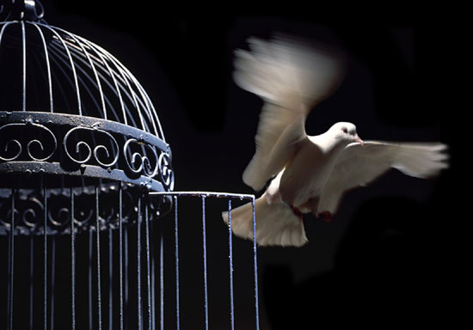
para vender a PAZ.

